Slide 1
CHÀO MỪNG CÁC EM ĐẾN VỚI BÀI HỌC NGÀY HÔM NAY!

Slide 2

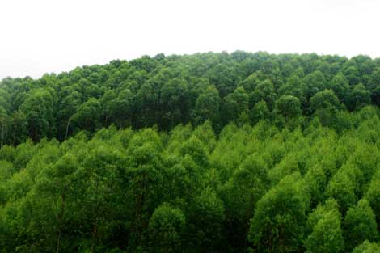
KHỞI ĐỘNG
Rừng trồng tập trung nhiều ở những tỉnh nào của nước ta?

Slide 3

Hãy xem video sau và viết nhanh tên các tỉnh có nhiều rừng ở nước ta.
Notes:
Vậy thực trạng trồng, chăm sóc, bảo vệ và khai thác rừng ở nước ta hiện nay như thế nào? Chúng ta cùng vào tìm hiểu bài 7 “ Thực trạng trồng, chăm sóc, bảo vệ và khai thác rừng”

Slide 4
NỘI DUNG BÀI HỌC
BÀI 7. THỰC TRẠNG TRỒNG, CHĂM SÓC, BẢO VỆ VÀ KHAI THÁC RỪNG
Thực trạng trồng, chăm sóc rừng
1
Thực trạng bảo vệ, khai thác rừng
2

Slide 5

01
THỰC TRẠNG TRỒNG, CHĂM SÓC RỪNG

Slide 6

THẢO LUẬN NHÓM ( 2 HS/bàn)
Em hãy khai thác thông tin mục 1, kết hợp quan sát Hình 7.1 SGK tr.34 và trả lời câu hỏi :
1.Rừng trồng đóng góp như thế nào và độ che phủ rừng ở nước ta từ năm 1990 đến năm 2022?
2. Quan sát H7.1 và đánh giá thực trạng trồng rừng ở nước ta giai đoạn 1990 – 2022?

Slide 7
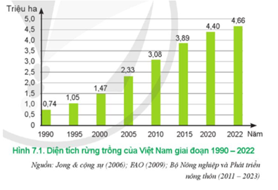
- Nhìn chung, rừng trồng đóng góp ngày càng tăng vào độ che phủ của rừng (từ 0,74 triệu ha năm 1990 lên 4,66 triệu ha năm 2022).

Slide 8
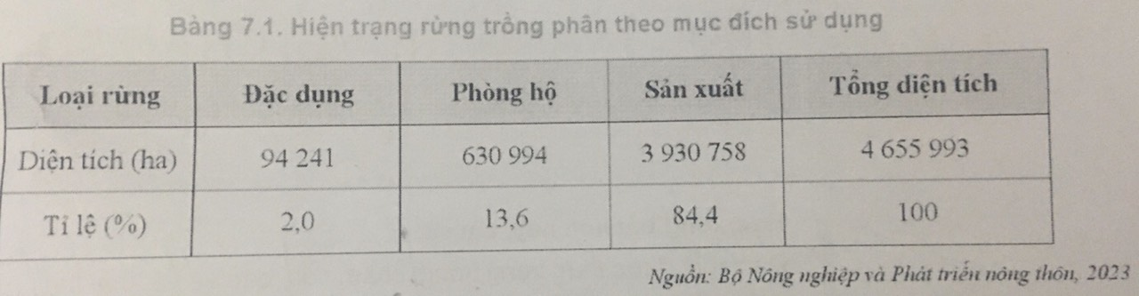
- Chất lượng, năng suất rừng trồng vẫn còn thấp, phần lớn là rừng trồng gỗ nhỏ. Trồng rừng sản xuất là chủ yếu (chiếm 84,4% năm 2022), trồng và chăm sóc rừng phòng hộ, rừng đặc dụng chưa được chú trọng.

Slide 9
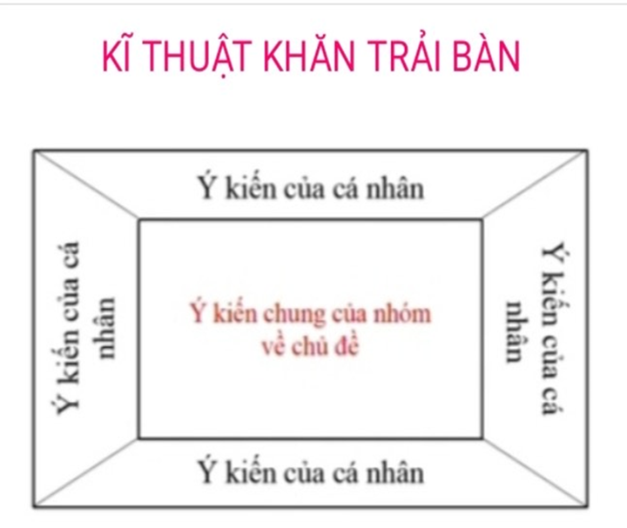
02
Thực trạng bảo vệ, khai thác rừng
2.1. Thực trạng bảo vệ rừng
Thảo luận nhóm 4 HS theo PP khăn trải bàn: mỗi cá nhân tự đọc thông tin mục 2.1 Bài 7- SGK, tr 35,36, kết hợp quan sát Bảng 7.2 tr.36 trả lời các câu hỏi vào một góc tờ A4, một thư ký tổng hợp thông tin chung của nhóm vào giữa tờ A4.

Slide 10
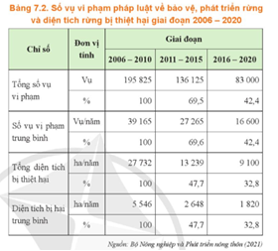
+ Đánh giá thực trạng bảo vệ rừng ở nước ta?
+ Đánh giá thực trạng công tác bảo vệ rừng ở nước ta giai đoạn 2006 -2020 dựa trên thông tin ở Bảng 7.2

Slide 11
-Thực trạng bảo vệ rừng nước ta: + Công tác bảo vệ rừng ở nước ta có nhiều tiến bộ, rõ rệt
1. Bảo vệ và phát triển được S rừng Quốc gia; duy trì ổn định S rừng tự nhiên, tăng S rừng trồng..
2. Nhận thức và trách nhiệm của các cấp, các ngành, người dân về BVR nâng lên rõ rệt.
3. Công tác cấp chứng chỉ quản lí rừng bền vững được quan tâm.
4. Thực hiện thành công chính sách chi trả dịch vụ môi trường rừng.
Notes:
2/ Nhận thức và trách nhiệm của các cấp, các ngành, người dân về BVR nâng lên rõ rệt.
https://www.youtube.com/watch?v=pC9ugha2Y_o

Slide 12
5. Mở rộng, thành lập thêm các khu bảo tồn rừng
6. Ngăn chặn có hiệu quả nạn chặt phá rừng, khai thác tài nguyên rừng trái phép và cháy rừng.
* Hạn chế
+ Các vi phạm còn diễn ra phức tạp, nghiêm trọng ở một số địa phương.
+ Nhận thức về tầm quan trọng của việc cần thiết bảo vệ rừng còn chưa đầy đủ và toàn diện.
Notes:
5/ Mở rộng, thành lập thêm các khu bảo tồn rừng
https://www.youtube.com/watch?v=KoH6ZBWFcAY
6/ Ngăn chặn có hiệu quả nạn chặt phá rừng, khai thác tài nguyên rừng trái phép và cháy rừng.
https://www.youtube.com/watch?v=0NSW_3RJcD0

Slide 13
Ở Việt Nam
(Dựa theo số liệu ở bảng 7.2)
- Số vụ vi phạm và diện tích bị hại ở nước ta có xu hướng giảm mạnh.
TÀI LIỆU GIÁO VIÊN - VŨ HÙNG
ZALO: 034.989.5579
Thầy Cô cần tài liệu chuẩn CV5512/ Word và Powerpoint đồng độ các môn của các Bộ sách, liên hệ Zalo: 034.989.5579 nhé ạ. Nhóm e nhận đặt tài liệu SGK mới của 3 bộ sách mới năm học 2024-2025 các khối 9 và 12 với phí ưu đãi ạ!

Slide 14
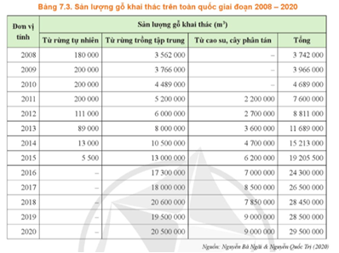
2.2. Thực trạng bảo vệ, khai thác rừng
- Cá nhân: Hãy đọc mục 2.2, kết hợp quan sát Bảng 7.3 SGK tr.37 trả lời câu hỏi:
+ Đánh giá thực trạng khai thác rừng.
+ Dựa vào số liệu Bảng 7.3: so sánh sản lượng gỗ từ các loại hình rừng trồng, rừng tự nhiên, rừng cao su và cây phân tán ở nước ta giai đoạn 2008- 2020.

Slide 15

2.2. Thực trạng khai thác rừng
- Tổng sản lượng gỗ khai thác từ rừng trồng tăng liên tục từ 30% - 70%; giảm sản lượng gỗ khai thác từ rừng tự nhiên.
- Sản lượng khai thác gỗ lớn, gỗ củi vẫn chưa đáp ứng được mục tiêu đề ra.
Notes:
https://www.youtube.com/watch?v=pvcy0nkRWXA
Khai thác rừng keo nguyên liệu

Slide 16
LUYỆN TẬP
Cá nhân HS trả lời các câu hỏi vào Phiếu bài tập trong thời gian 5-7 phút. GV cho học sinh đổi chéo bài giữa 2 bạn cùng bàn và cho HS chữa.

Slide 17
LUYỆN TẬP
Câu 1: Rừng trồng ở nước ta tăng liên tục trong những năm qua phần lớn là rừng
A. Rừng phòng hộ
B. Rừng sản xuất
B. 5 – 8%
C. Rừng tái sinh
D. Rừng đặc dụng

Slide 18
LUYỆN TẬP
Câu 2: Ở nước ta, rừng được phân chia thành các loại
A. Chất thải rắn, chất thải lỏng, chất thải khí
B. Vườn quốc gia, rừng đặc dụng, rừng sản xuất.
A. Rừng phòng hộ, rừng đặc dụng, rừng sản xuất.
C. Rừng phòng hộ, rừng đặc dụng, rừng quốc gia.
D. Rừng sản xuất, khu dự trữ tự nhiên, rừng phòng hộ.

Slide 19
LUYỆN TẬP
Câu 3: Nhận định nào sau đây đúng về thực trạng rừng Việt Nam hiện nay
A. Tài nguyên rừng nước ta vẫn đang được phục hồi về chất lượng lẫn số lượng
B Tài nguyên rừng đang tiếp tục suy giảm cả về số lượng lẫn chất lượng.
C. Chất lượng rừng đã được phục hồi nhưng diện tích rừng vẫn đang giảm sút nhanh.
D. Dù tổng diện tích rừng đang được phục hồi nhưng chất lượng rừng vẫn đang tiếp tục suy giảm
D. Dù tổng diện tích rừng đang được phục hồi nhưng chất lượng rừng vẫn đang tiếp tục suy giảm

Slide 20
LUYỆN TẬP
Câu 4: Đâu là một biện pháp quan trọng nhằm bảo vệ rừng đặc dụng
A. Gây trồng rừng trên đất trồng đồi trọc
B. Bảo vệ cảnh quan đa dạng sinh học ở các vườn quốc gia
C. Đảm bảo duy trì phát triển diện tích và chất lượng rừng
D. Có kế hoạch, biện pháp bảo vệ nuôi dưỡng rừng hiện có.

Slide 21
Câu 5: Trong buổi thảo luận của nhóm học sinh về “ Việc phá rừng tự nhiên thay thế bằng rừng trồng” có một số ý kiến được đưa ra như sau. Hãy đánh giá các nhận định là Đúng hay Sai.
Nhận định | Đúng/Sai
A. Không có ảnh hưởng gì lớn do diện tích rừng vẫn được đảm bảo
B. Sẽ tăng về giá trị kinh tế ngành lâm nghiệp do chủ động được việc trồng thêm những cây gỗ quý ở rừng trồng
C. Ảnh hưởng lớn đến mọi mặt nhất là đa dạng sinh học
D. Giúp giảm được các tác động về biến đổi khí hậu cũng như thiên tai
SAI
SAI
ĐÚNG
SAI

Slide 22
VẬN DỤNG
Hãy tìm hiểu và đánh giá thực trạng trồng, chăm sóc, bảo vệ và khai thác rừng ở địa phương em ở một khu vực cụ thể.
Yêu cầu: Làm báo cáo dạng Powerpoint hoặc video, bài viết cso ảnh và số liệu minh hoạ…
Gợi ý: + Tên khu vực rừng em quan sát, tìm hiểu được ở địa phương
+ Diện tích rừng, cách thức chăm sóc, bảo vệ khu rừng đó hiện đang như thế nào?
+ Đưa ra đánh giá thực trạng trồng, chăm sóc và bảo vệ khu vực rừng đó.
+ Khu vực rừng đó đang được khai thác để những gì? Để làm gì? Em có đánh giá gì về thực trạng khai thác khu rừng đó ở địa phương mình?

Slide 23

HƯỚNG DẪN VỀ NHÀ
- Ôn lại kiến thức đã học: Thực trạng trồng, chăm sóc, bảo vệ và khai thác rừng ở nước ta?
- Hoàn thành bài tập phần Vận dụng.
- Đọc và tìm hiểu trước bài 8: Bảo vệ, khai thác tài nguyên rừng

Slide 24
CHÚC CÁC EM CÓ THÊM THÔNG TIN HỮU ÍCH TỪ BÀI HỌC!

